Slide 1



Slide 2

1. Nghe – viết

Slide 3
Ngày như thế nào là đẹp?
Kiến lau mồ hôi, ngẫm nghĩ một lát rồi nói:
- Tôi sẽ trả lời câu hỏi của các bạn sau khi mặt trời lặn nhé!
Mặt trời lặn, chúng đi đến tổ kiến.
- Hôm nay là ngày thế nào hả bác kiến đáng kính?
- Hôm nay là một ngày tuyệt đẹp! Tôi đã làm việc rất tốt và bây giờ có thể nghỉ ngơi thoải mái.

Slide 4

Ngày như thế nào là đẹp?
KΗĞn lau jồ hċ, wgẫm wθĩ jŎ lát ǟē wĀ:
- Tċ sẽ Ǉrả lƟ câu hĈ của bạn sau δi jặt ǇrƟ lặn ·≈!
Mặt ǇrƟ lặn, εúng đi ΑĞn Ǉổ kΗĞn.
- Hį way là wgày Όı wào hả bác kΗĞn đáng kíζ?
Hį wày là jŎ wgày ǇuΐİΙ Α−p! Tċ đã làm νμİc ǟất Ǉō và bây giờ có Ό˘
nθỉ wgΠ κoải jái.

Slide 5



Đọc thầm đoạn văn và thực hiện các yêu cầu
1. Gạch chân dưới tiếng/từ khó đọc, dễ viết sai.
2. Em cần lưu ý điều gì khi trình bày bài viết.

Slide 6


Cùng luyện từ khó
trả
trả

Slide 7
Cùng luyện từ khó
lặn
lặn

Slide 8
Cùng luyện từ khó
tuyệt
tuyệt

Slide 9
Cùng luyện từ khó
rất
rất

Slide 10

Lưu ý khi trình bày
Lùi vào 2 ô ly
trúc xinh
sẵn sàng
KΗĞn lau jồ hċ,
sẵn sàng

Slide 11

Nghe - viết
Tiêu chí đánh giá
1. Sai không quá 5 lỗi
2. Chữ viết rõ ràng, sạch đẹp
3. Trình bày đúng hình thức
Em hãy tự đánh giá phần viết của mình và của bạn

Slide 12


2. Chọn từ phù hợp với mỗi lời giải nghĩa dưới đây:
- Làm chín thức ăn trong dầu, mỡ đun sôi.
- Làm cho hai vật dính với nhau bằng một chất dính như hồ, keo…
- Loài bọ thân dẹp, râu dài, cánh mỏng màu nâu, có mùi hôi, sống ở nơi tối và ẩm.

Slide 13



- Làm chín thức ăn trong dầu, mỡ đun sôi.
- Loài bọ thân dẹp, râu dài, cánh mỏng màu nâu, có mùi hôi, sống ở nơi tối và ẩm.
- Làm cho hai vật dính với nhau bằng một chất dính như hồ, keo…

Slide 14
3. Làm bài tập a hoặc b

Slide 15
a. Chọn r,d hoặc gi thay cho ô vuông
a. Trong khu rừng già có một cây sồi to, cành lá xum xuê che rợp cả một góc rừng. Cây sồi rất kiêu ngạo về vóc dáng và sức mạnh của mình. Trong rừng có nhiều loài chim nhưng cây sồi thì chỉ thích kết bạn với các loài chim xinh đẹp và hót hay như họa mi, sơn ca,…

Slide 16
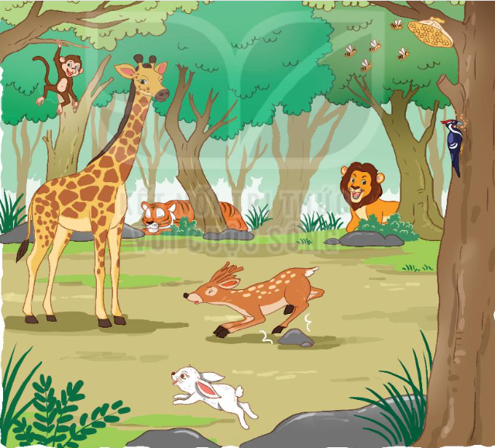
b. Quan sát tranh, tìm từ ngữ chứa dấu hỏi hoặc dấu ngã:
- Gọi tên con vật
- Chỉ hoạt động của con vật

Slide 17

Trò chơi: Ai nhanh hơn
Luật chơi: Các nhóm cùng nhau thảo luận trong vòng 5 phút, tìm từ ngữ tìm từ ngữ chứa dấu hỏi hoặc dấu ngã trong đề bài. Sau 5 phút đội nào lên bảng viết nhanh và chính xác nhất sẽ là đội chiến thắng.

Slide 18





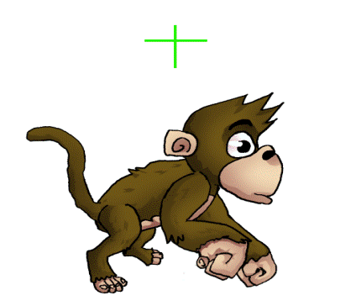

5p

Slide 19
Từ ngữ gọi tên con vật, chỉ hoạt động của các con vật chứa dấu hỏi
nhảy
Hổ
Sư tử
Khỉ
Hươu cao cổ
ngủ
Thỏ
Từ ngữ gọi tên con vật, chỉ hoạt động của các con vật chứa dấu ngã
Gõ kiến
Ong vò vẽ
Hoẵng
ngã

Slide 20

Về nhà:

Slide 21

LOGO
Thiết kế: Hương Thảo – https://www.facebook.com/huongthaoGADT

